Slide 1
ТУ СОФИЯ
Дигигализация на процеса по жалби в UniCredit Bulbank
Изготвили (III курс, специалност КСИ):
Венцислав Димитров, 121223076, 42Б
Максим Ванчев, 121223097, 40Б
Петър Иванов, 121223054, 42Б
София, 2026
1 / 19

Slide 2

01
Проучване
Процес по жалби в трите български банки + Revolut

Slide 3

Ежедневното банкиране е дигитално, но жалбите не
97%
0%
НО
от плащанията в UCB са дигитални
от жалби с PII могат да се подадат онлайн без КЕП
Жалбите остават хибриден процес: уеб + клон + имейл
•
Регулаторите вече изискват регистрация, SLA, одитен лог - лесно в дигитален процес
•
4 / 19

Slide 4
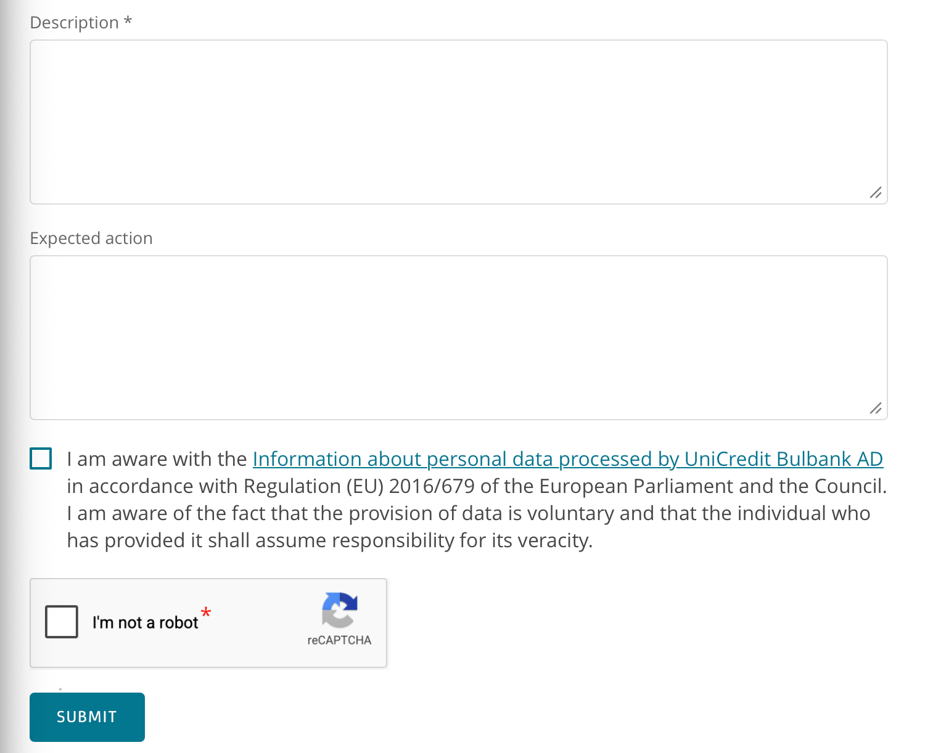
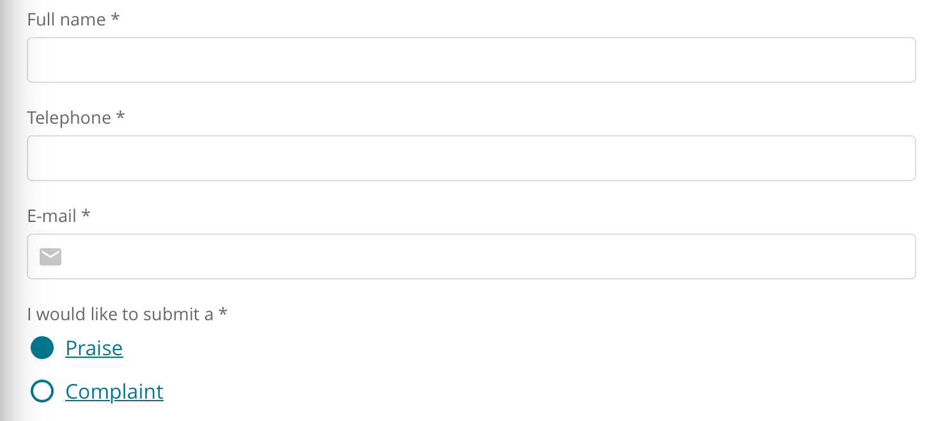
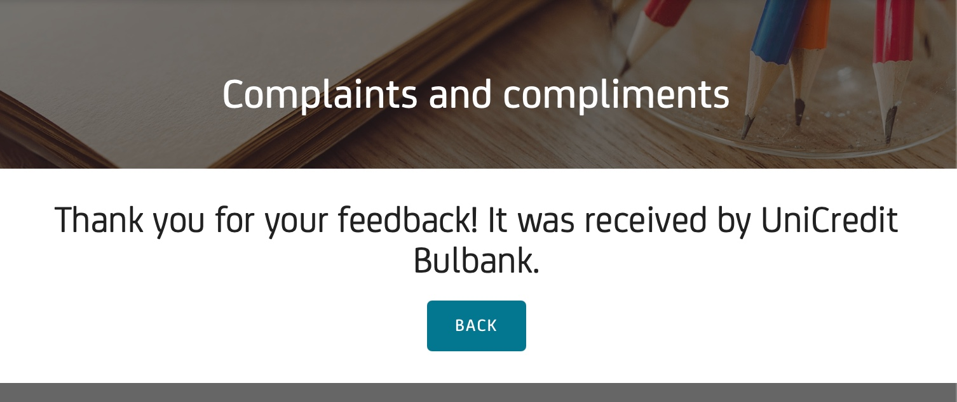
Тествано от първо лице на 2026-04-09
5 / 19

Slide 5
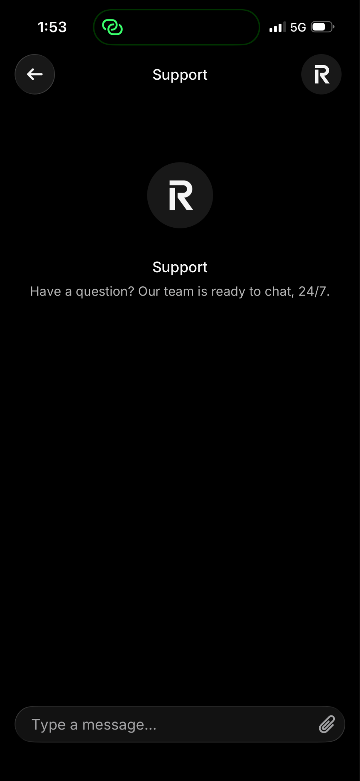
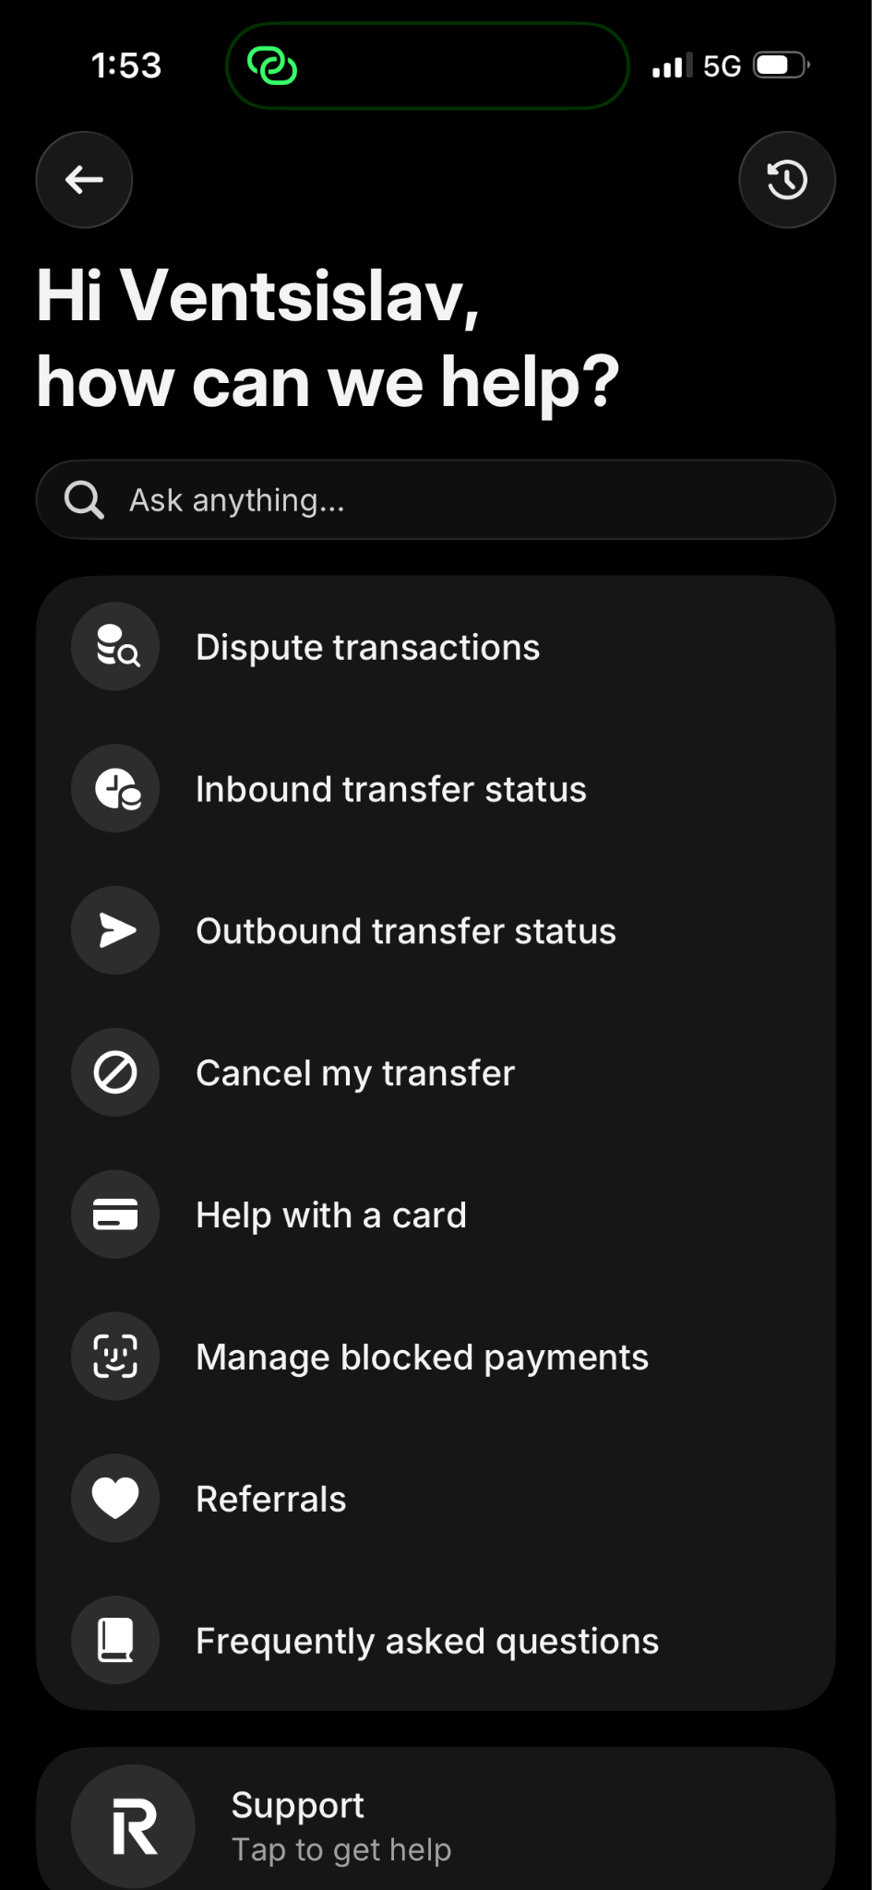
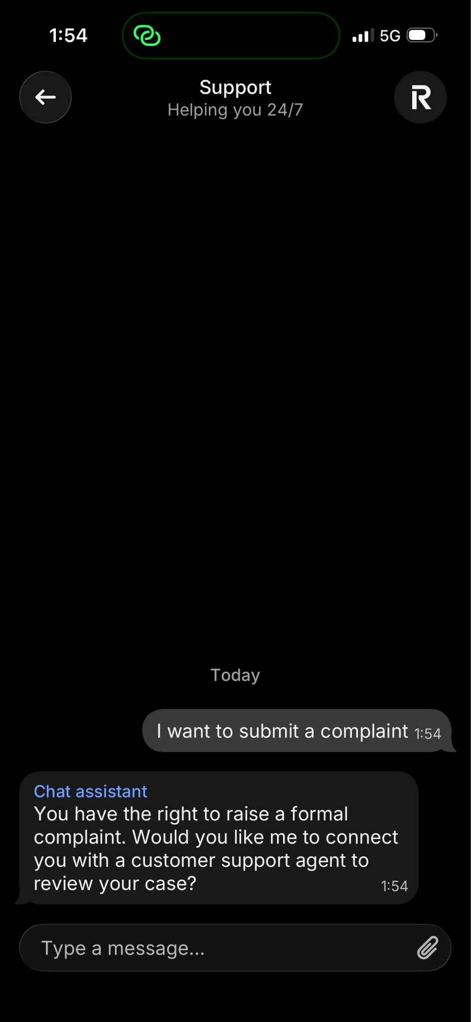
5 / 19

Slide 6
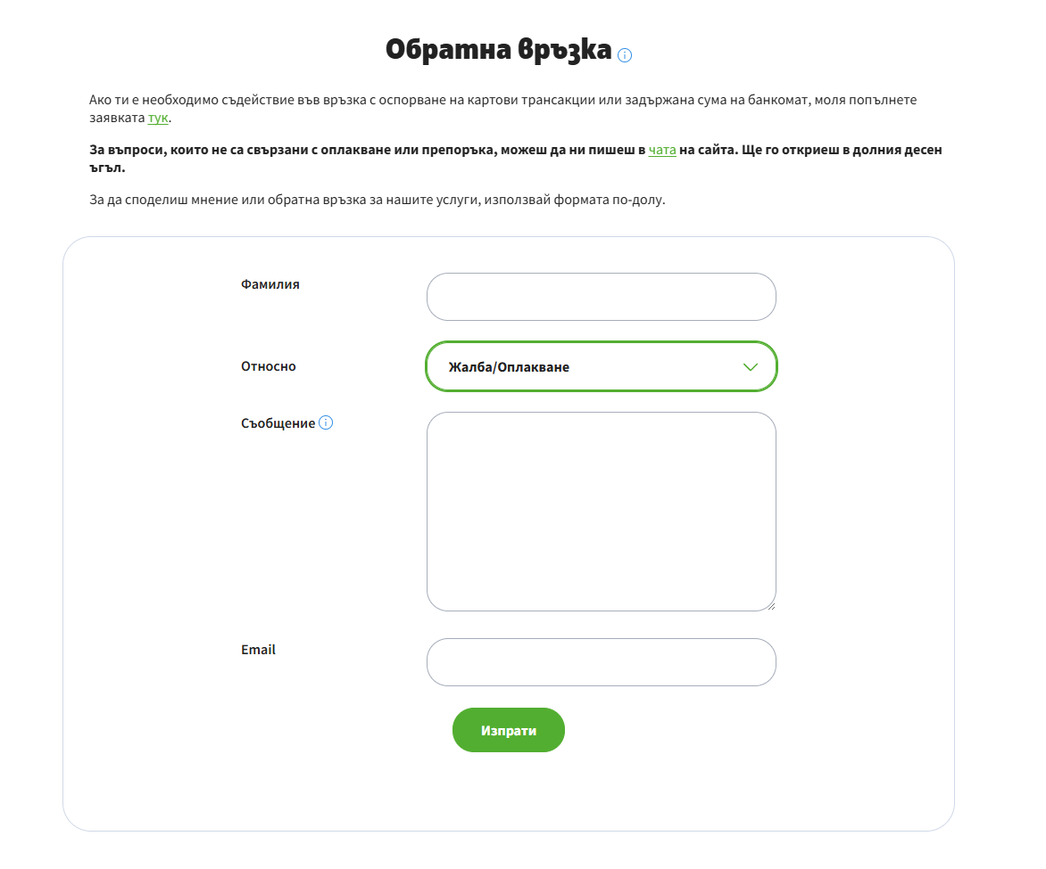
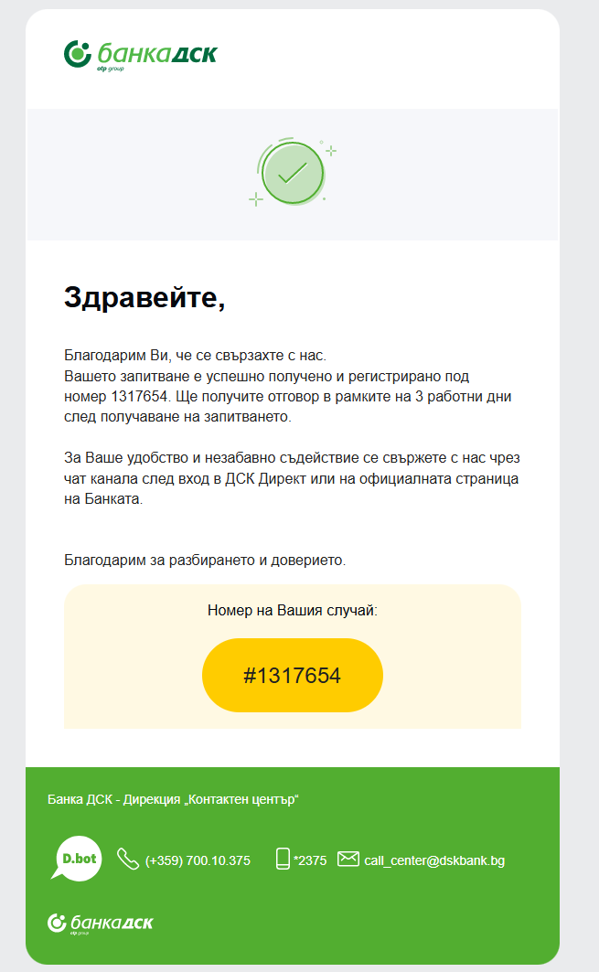
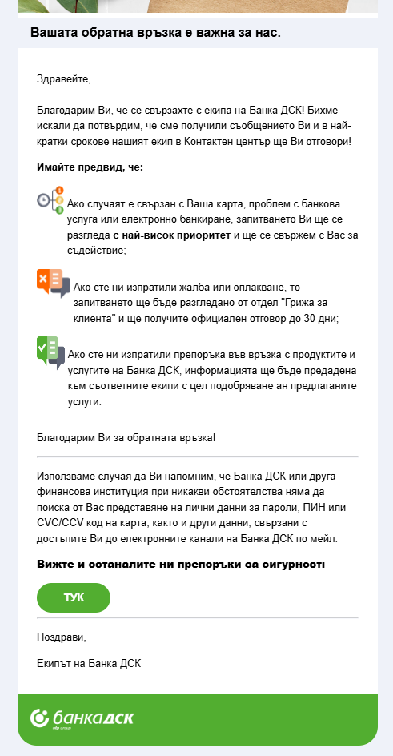

Slide 7
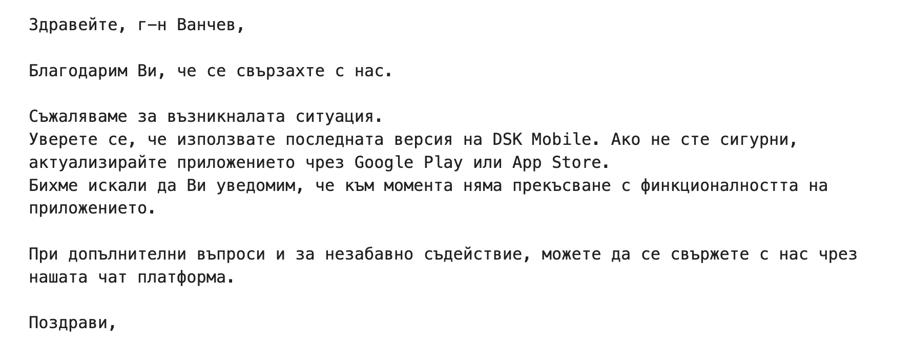

Slide 8
Сравнение
Аспект | UniCredit Bulbank | DSK Bank | ОББ | Revolut
In-app подаване | ✗ Не | ✗ Не | ✗ Не | ✓ Да
Референтен номер | ✗ Не | ✓ Да | ✗ Не | ✓ Да
Имейл потвърждение | ✗ Не | ✓ 2 имейла | ✗ Не | ✓ Да
AI триажна оценка | ✗ Не | ✗ Не | ✗ Не | ✓ Да
Обявен срок | 3 / 15 дни | 3 работни дни | 45 дни | 15 работни дни
КЕП при PII | Изисква се | Не | Не | Не
6 / 19

Slide 9
Регулаторна рамка
Разпоредба | Какво изисква
ЗПУПС чл. 174, ал. 1 | Доставчикът на платежни услуги отговаря в рамките на 15 работни дни.
ЗПУПС чл. 174, ал. 4 | При изключителни обстоятелства — удължаване до 35 работни дни, с междинно уведомяване. Транспонира PSD2 чл. 101.
EBA/GL/2015/18 | Задължителна регистрация, функция за управление, регулярно отчитане.
Предложеният in-app процес връща отговор под 3 работни дни, което е по-малко от регулаторния таван. Append-only audit log ще покрие EBA/GL/2015/18 за регистрация и отчетност.
9 / 19

Slide 10
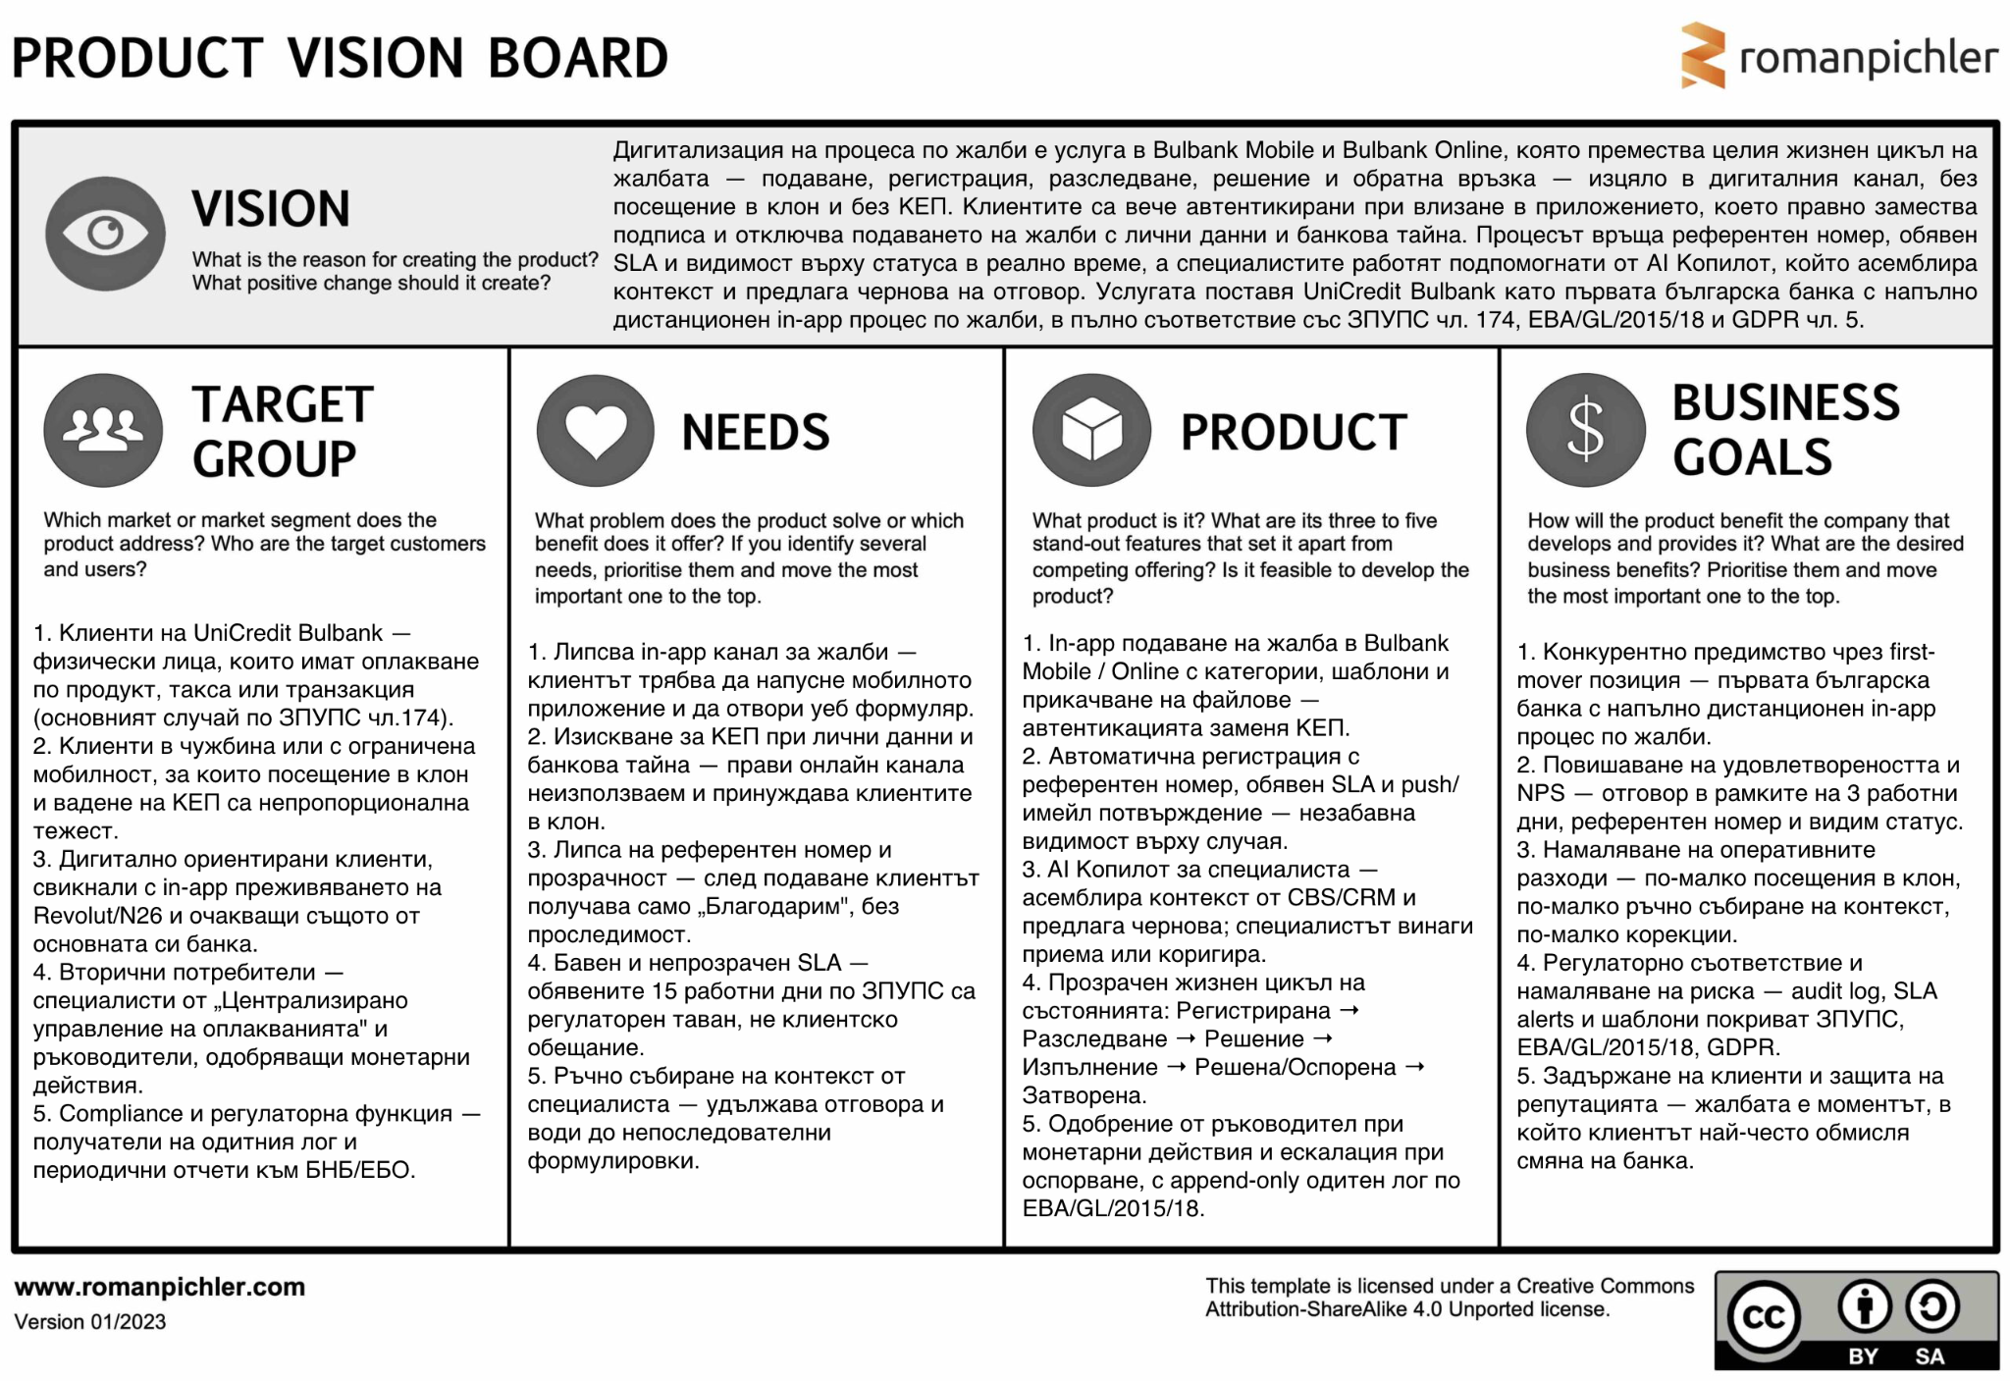
•
-50% време за разследване на специалист (чрез AI контекст)
•
Supervisor approval gate за всяко монетарно действие
•
0 breach на регулаторен срок в първата година

Slide 11
02
Бизнес процес
Роли, sequence диаграма

Slide 12
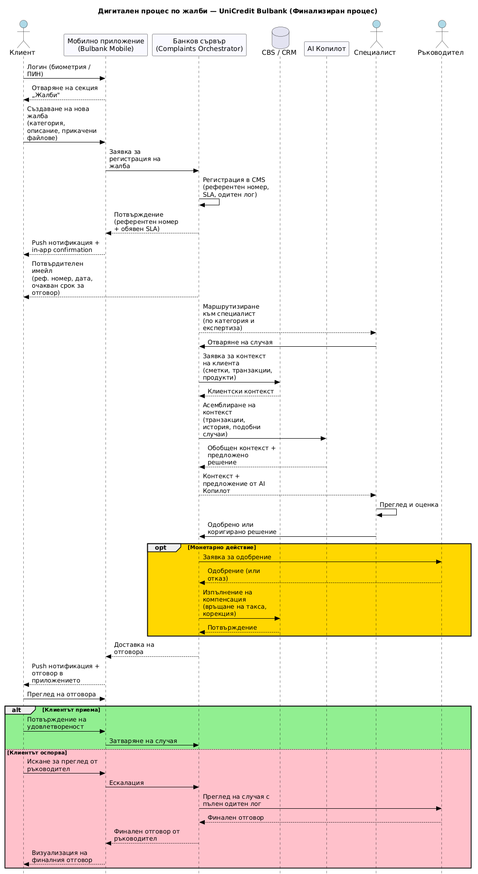
14 / 19

Slide 13
03
Архитектура
Мрежови сегменти, технологичен стек, защитни стени

Slide 14
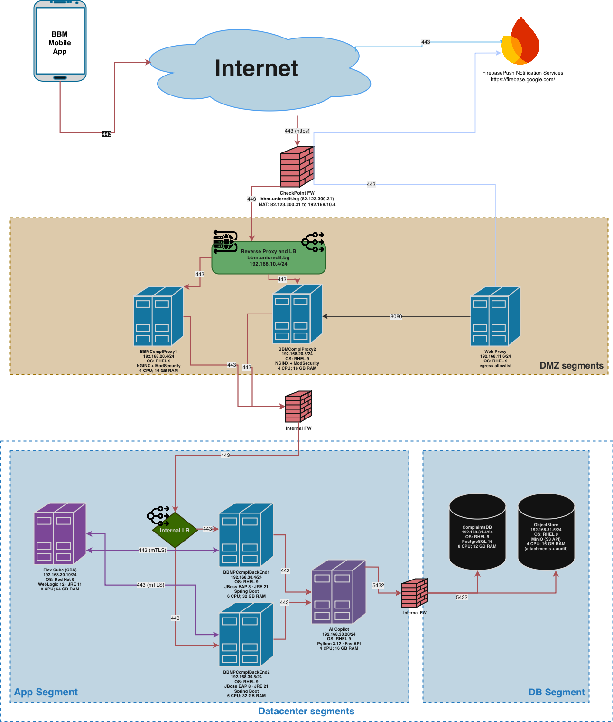
16 / 19

Slide 15
04
Проектен план
Agile план, 4 фази, Product backlog

Slide 16



4 фази, 6 спринта, 12 седмици
•
Защо Agile: техническият риск е в интеграциите с CBS и автентикацията, не в кода
•
Regulatory как се уточнява итеративно с compliance (Sprint Review на всеки 2 седмици)
Фаза 1 — Техн. ядро (Спринт 1) — CMP-001 до 005
•
Обхватът е преорганизируем без пренаписване на договор
Фаза 2 — Клиентска пътека (Спринт 2–3) — CMP-006 до 011
Фаза 3 — Специалист + AI (Спринт 4–5) — CMP-012 до 017
Фаза 4 — Регулат. отчитане (Спринт 6) — CMP-018 до 020
Hyper-care (Седмица 13+) — monitoring
18 / 19

Slide 17
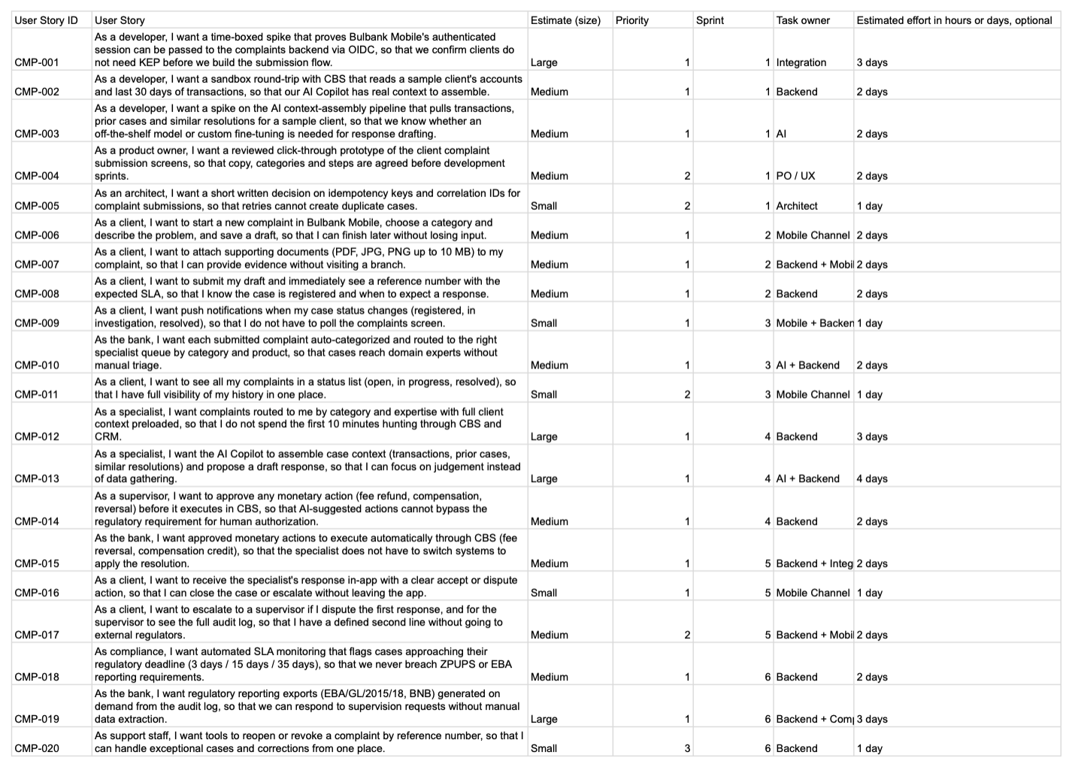

Slide 18
Заключение
•
Жалбата става 100% дигитална — без клон, без КЕП, без отделен уеб формуляр
•
Запазваме обявения 3-дневен SLA на UCB, но го правим проследим — референтен номер, in-app статус, push нотификации
•
Напълно под регулаторния таван от 15 работни дни по ЗПУПС чл. 174 ал. 1
•
UniCredit Bulbank може да се позиционира като първата българска банка с напълно дистанционен жизнен цикъл на жалбата
19 / 19

